Slide 1


Slide 2
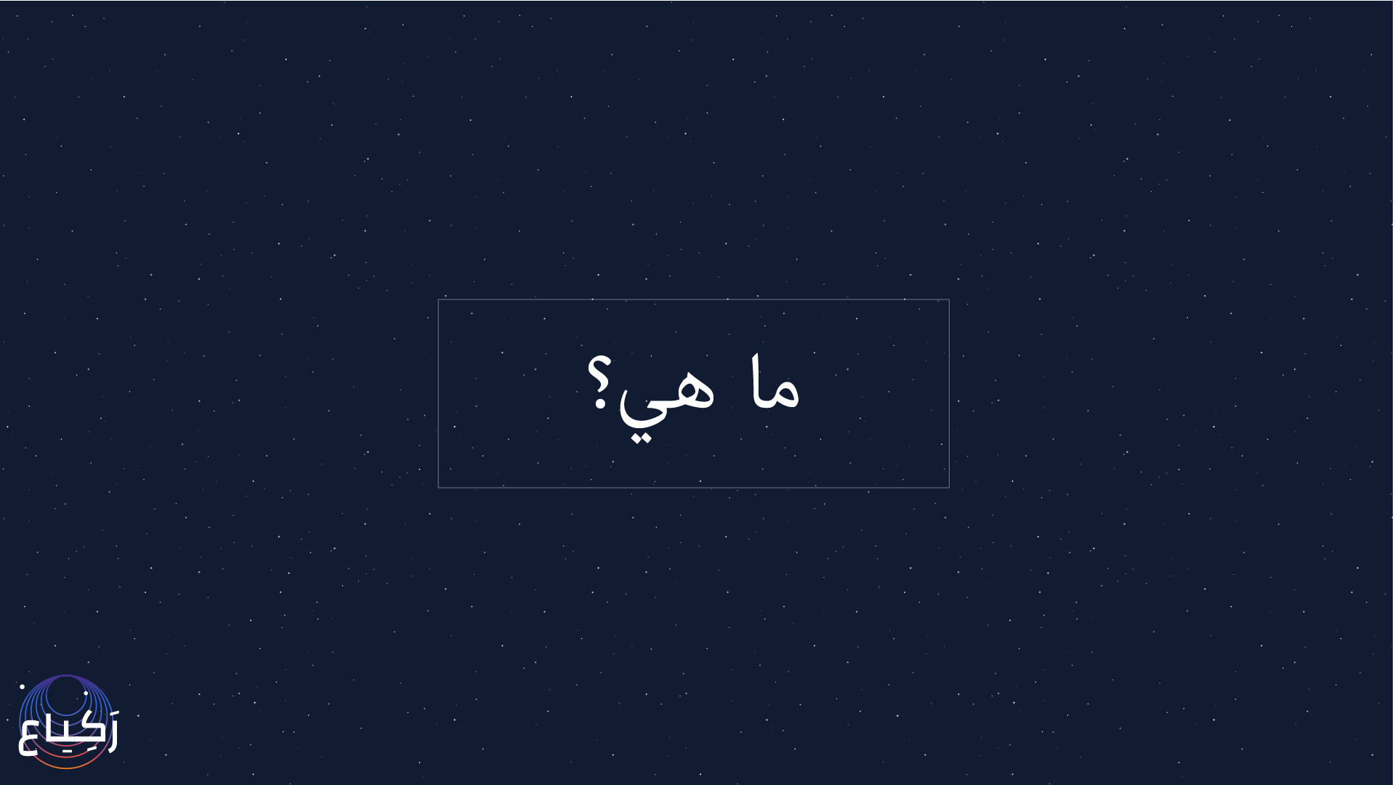

Slide 3
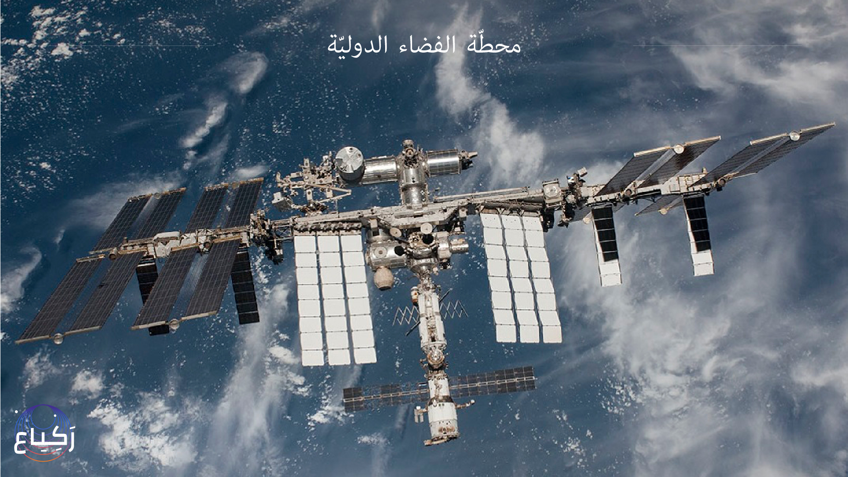
Notes:
محطّة الفضاء الدوليّة هي قمر اصطناعي. القمر الاصطناعي هو جسم يحيط الكوكب السيّار. قمرنا هو أيضًا قمر اصطناعي. محطّة الفضاء الدوليّة هي مختبر يطير، وهي القمر الاصطناعي الأكبر في العالم والغرض الأثمن في التاريخ من صنع الإنسان

Slide 4
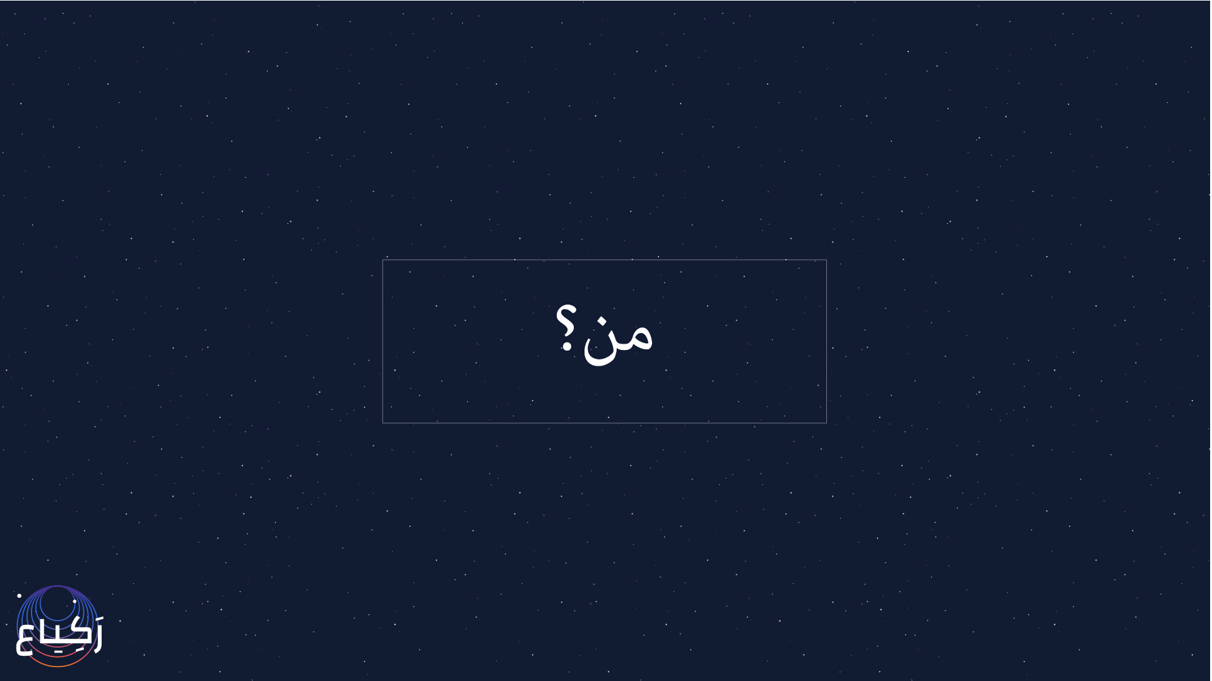

Slide 5
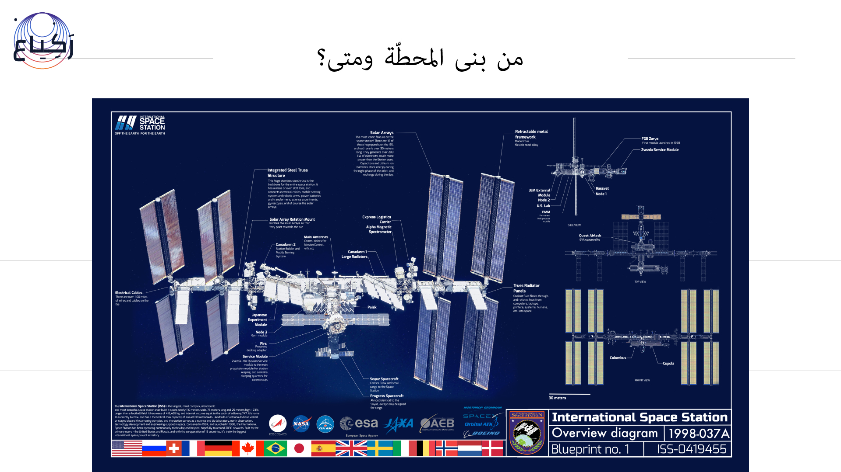
Notes:
تأسّست محطّة الفضاء الدوليّة من قِبل خمس جول شريكة - الولايات المتّحدة، روسيا، كندا، الصين واليابان.
تتواجد على ارتفاع نحو 400 كم فوق سطح الكرة الأرضيّة، وتمّ تركيبها تدريجيًا من خلال تطيير وإضافة جزء تلو الآخر منذ العام 1998.

Slide 6
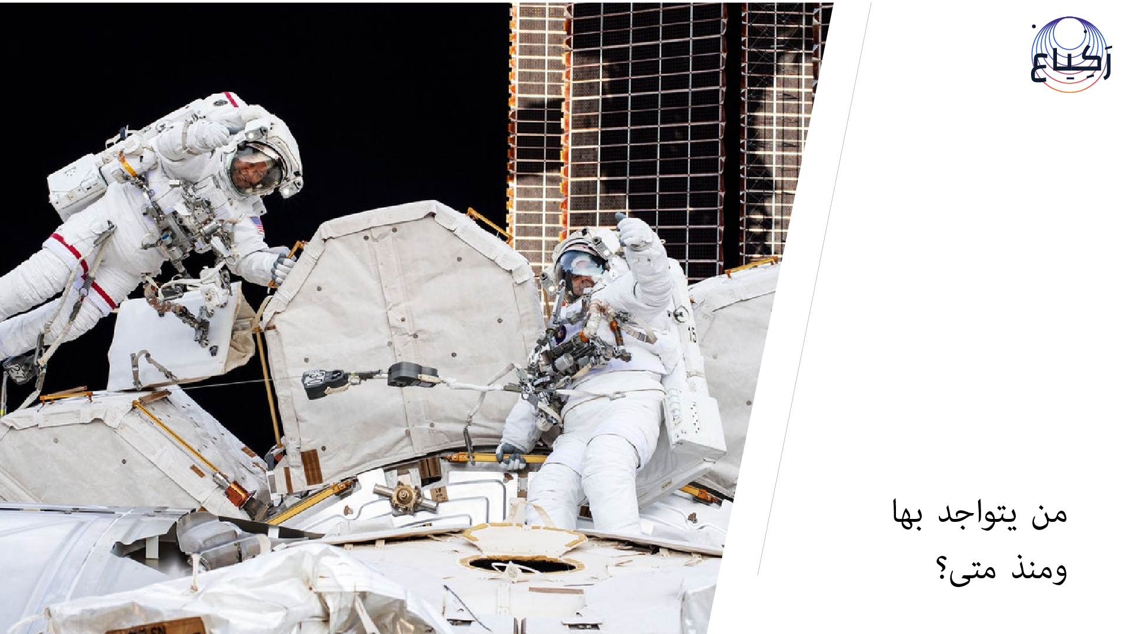
Notes:
المحطّة مأهولة - يتواجد فيها ناس - بشكل مستمرّ منذ العام 2000، أيّ - يمكن القول إنّه خلال السنوات الـ 21 الأخيرة، لم تكن هناك لحظة واحدة كانت فيها البشريّة كلّها معًا على الكرة الأرضيّة!
منذ تأسيسها وحتى اليوم، تواجد فيها 241 رجلًا وامرأة (يمكن تعديل العدد للمحاضرة) والذين أتوا من 19 دولة مختلفة من العالم، ويمكن في أيّ وقت معرفة عدد الأشخاص المتواجدين فيها وما يدور داخلها.

Slide 7
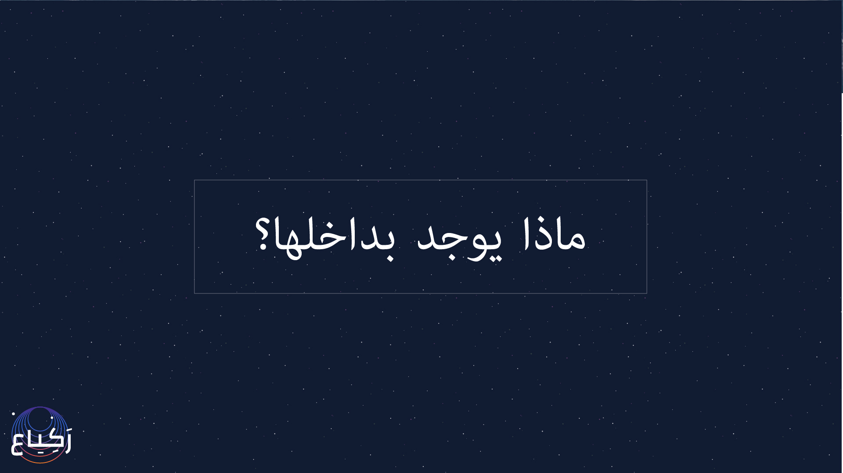

Slide 8
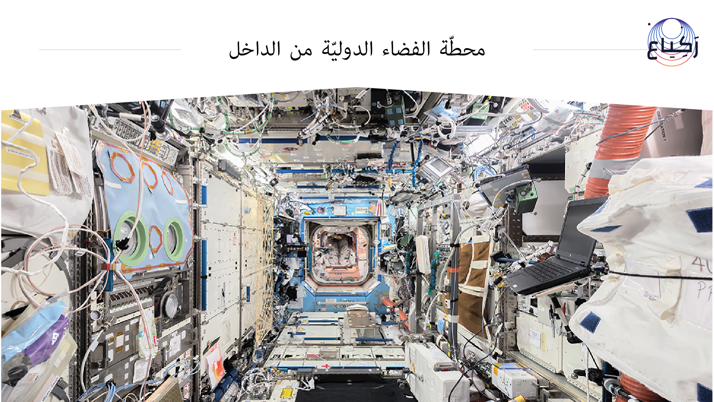
Notes:
أبعاد المحطّة هو 100 متر على 35 مترًا تقريبًا، وفيها ستّ غرف نوم، مرحاضان، عشرات الأجهزة المستخدمة في القياسات العلميّة، دفيئة لزراعة النباتات، فرن للخبيز وحتى غرفة تمارين! تنقصها بركة سباحة فقط. أو حمّام.
يمكن التجوّل فيها من خلال جوجل EARTH (رابط)
توجد للمحطّة محرّكات أيضًا، ويمكنها تعديل مسارها، وأيضًا زيادة أو تقليل ارتفاع مسارها عن الكرة الأرضيّة، في حال دعت الحاجة إلى تفادي النفايات أو الأجسام الأخرى في الفضاء.

Slide 9
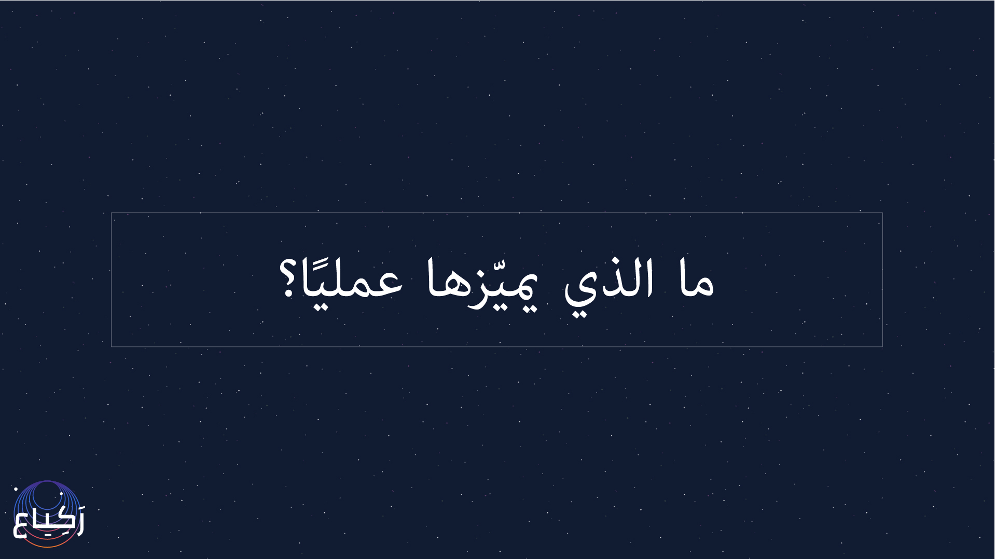

Slide 10
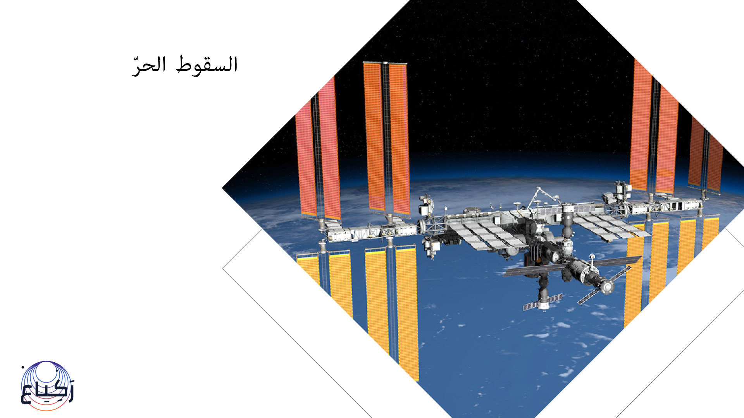
Notes:
محطّة الفضاء موجودة دائمًا بوضعيّة تسمّى "السقوط الحرّ"، أيّ مثل الهبوط من الطائرة تمامًا، لكن من ارتفاع أعلى بكثير! عمليًا، يمكن القول إنّ محطّة الفضاء تسقط طيلة الوقت باتّجاه الكرة الأرضيّة، لكنّها لا ترتطم بها.
السقوط الحرّ يخلق في محطّة الفضاء شعورًا بفقدان الوزن، وتتيح لنا المجال لمقارنة سلوك وخصائص العمليّات المختلفة التي تحدث في ظروف الجاذبيّة الصغرى، بالمقارنة مع الجاذبيّة السائدة على الكرة الأرضيّة. .

Slide 11
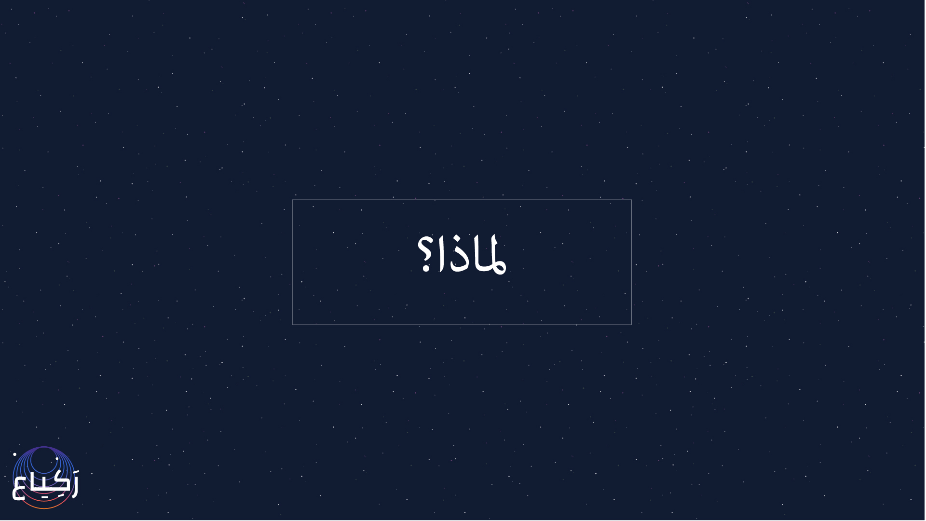

Slide 12
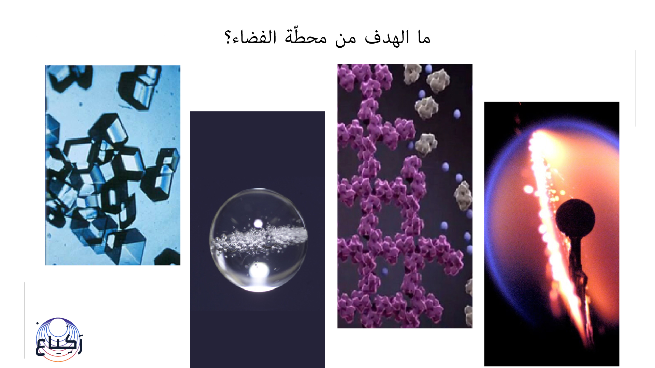
Notes:
الهدف من محطّة الفضاء هو أن تكون مختبرًا طائرًا ضخمًا، ليتمّ فيه إجراء أبحاث معمّقة للظواهر المختلفة تحت تأثير الجاذبيّة الصغرى. بُنِيت المحطّة لتوسيع حدود قدرات ومعرفة الإنسان، والمساهمة للبشريّة على وجه الكرة الأرضيّة وخارجها. حتى اليوم، أجريت فيها أكثر من 3000 تجربة مختلفة.
مقطع فيديو:
https://www.youtube.com/watch?v=OyaXBrttBFQ
1:07-1:54

Slide 13
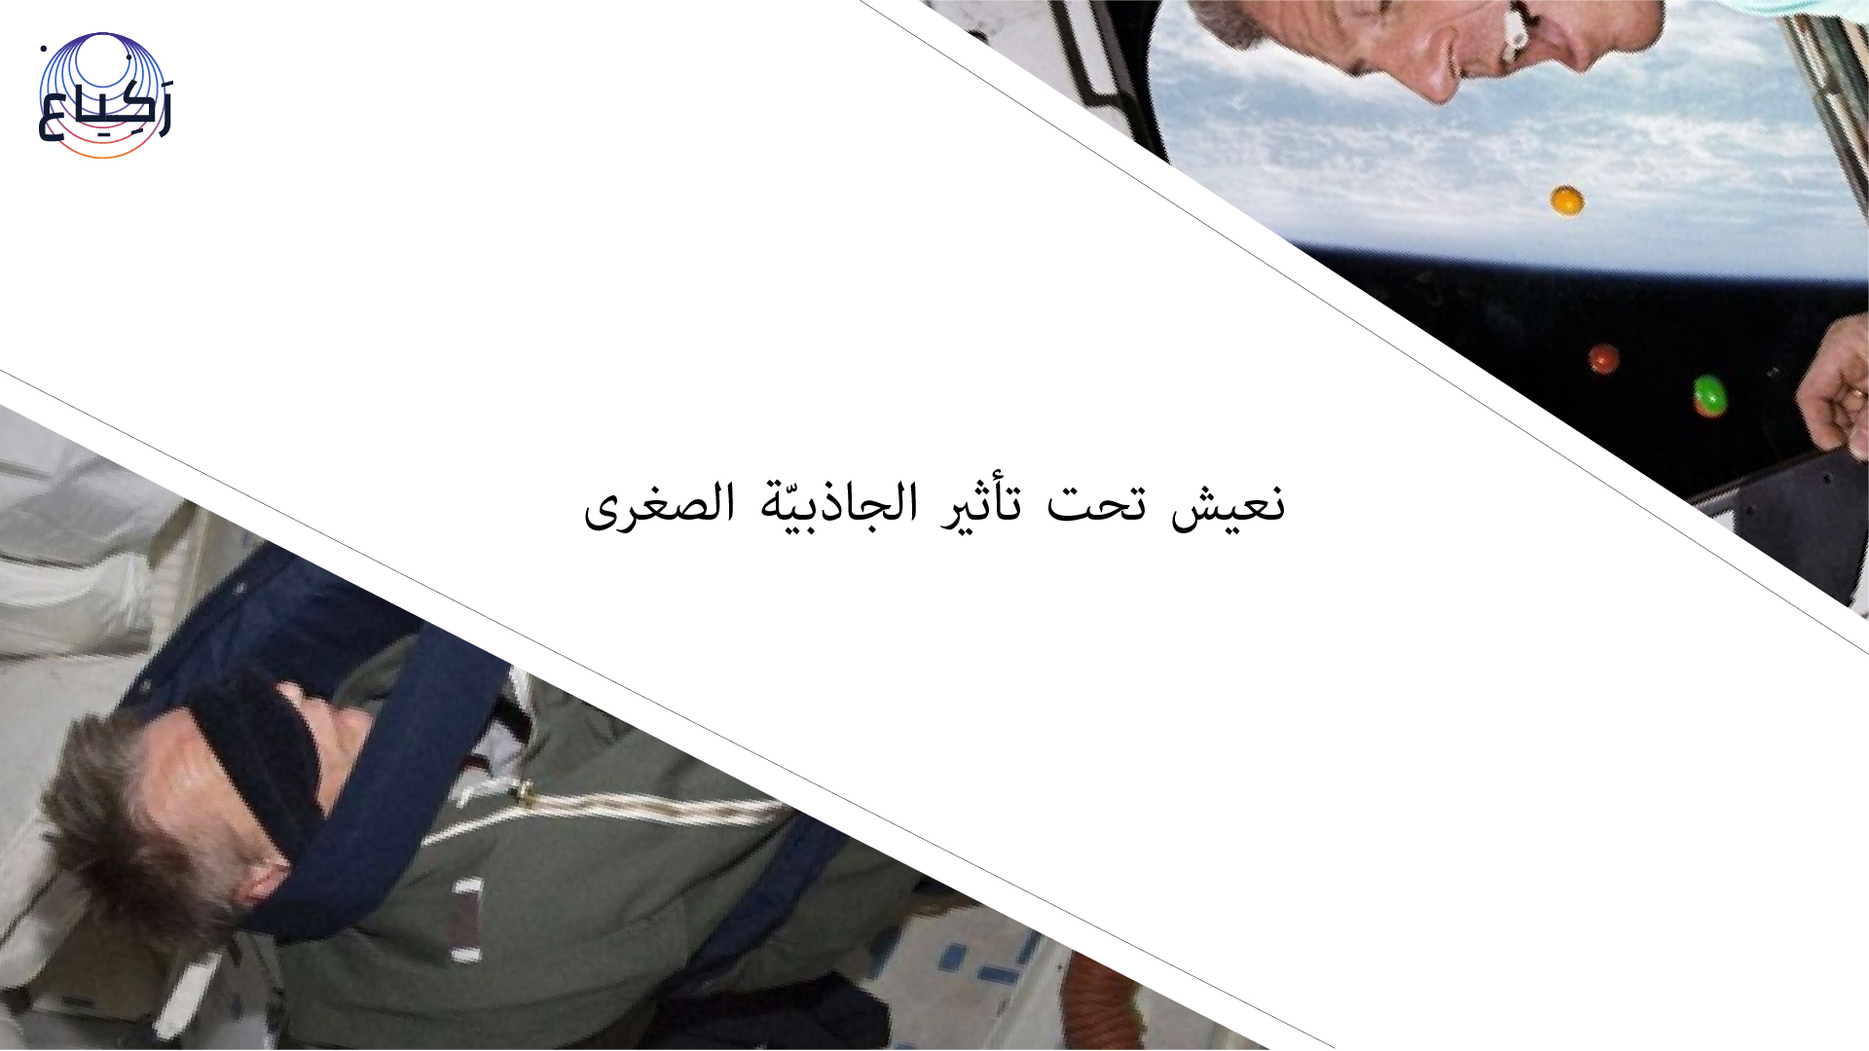
Notes:
الحياة تحت تأثير الجاذبيّة الصغرى تعتبَر تحدّيًا معقّدًا، أيضًا بالنسبة لأداء المهام اليوميّة، وقد تشكّل خطرًا على صحّة الماكثين فيها. انعدام الشعور بقوّة الجاذبيّة يُحدِث تغييرات كبيرة في أجسام روّاد الفضاء، البعض منها أقلّ ضررًا - مثل جعل الوجه مستديرًا وخاليًا من التجاعيد. تحدث هذه الظاهرة بسبب الدم الذي يتركّز غالبًا في وجهنا هنا على الكرة الأرضيّة بسبب قوّة الجاذبيّة، بينما في الفضاء لا. هذه الظاهرة تسمّى "الوجه البدري" (Moon Face).
بالمقابل، هناك تغييرات أخرى قد تحدّ من قدرتنا على المكوث لزمن طويل تحت تأثير الجاذبيّة الصغرى. مثلًا - بسبب الفرق في الظروف بين محطّة الفضاء والكرة الأرضيّة، خلال المكوث في الفضاء تفقد العضلات من كتلتها ويطرأ انخفاض على كثافة العظم. حاليًا هذا هو القيد الأساسي لقدرة الإنسان على المكوث لوقت طويل في تحت تأثير الجاذبيّة الصغرى. لذلك، يجب على روّاد الفضاء في محطّة الفضاء أن يتدرّبوا لمدّة ساعتين تقريبًا يوميًا، للحفاظ على صحّة عضلاتهم وعظامهم!

Slide 14
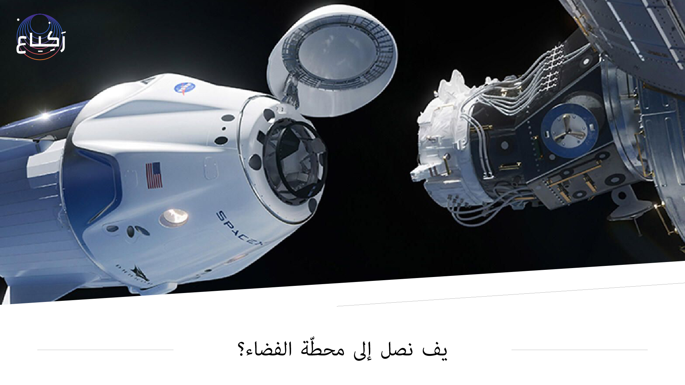
Notes:
هناك أكثر من إمكانيّة واحدة، لكن بشكل عام الوصول إلى هناك يتمّ عن طريق مركبة فضائيّة معدّة لنقل الإنسان، والتي يتمّ إطلاقها إلى مسار حول الكرة الأرضيّة على ظهر صواريخ خاصّة للإطلاق. بإمكان المركبات الفضائيّة أن ترسو على محطّة الفضاء بأمان، والعودة منها إلى الكرة الأرضيّة بعد فترة مكوثها هناك.

Slide 15
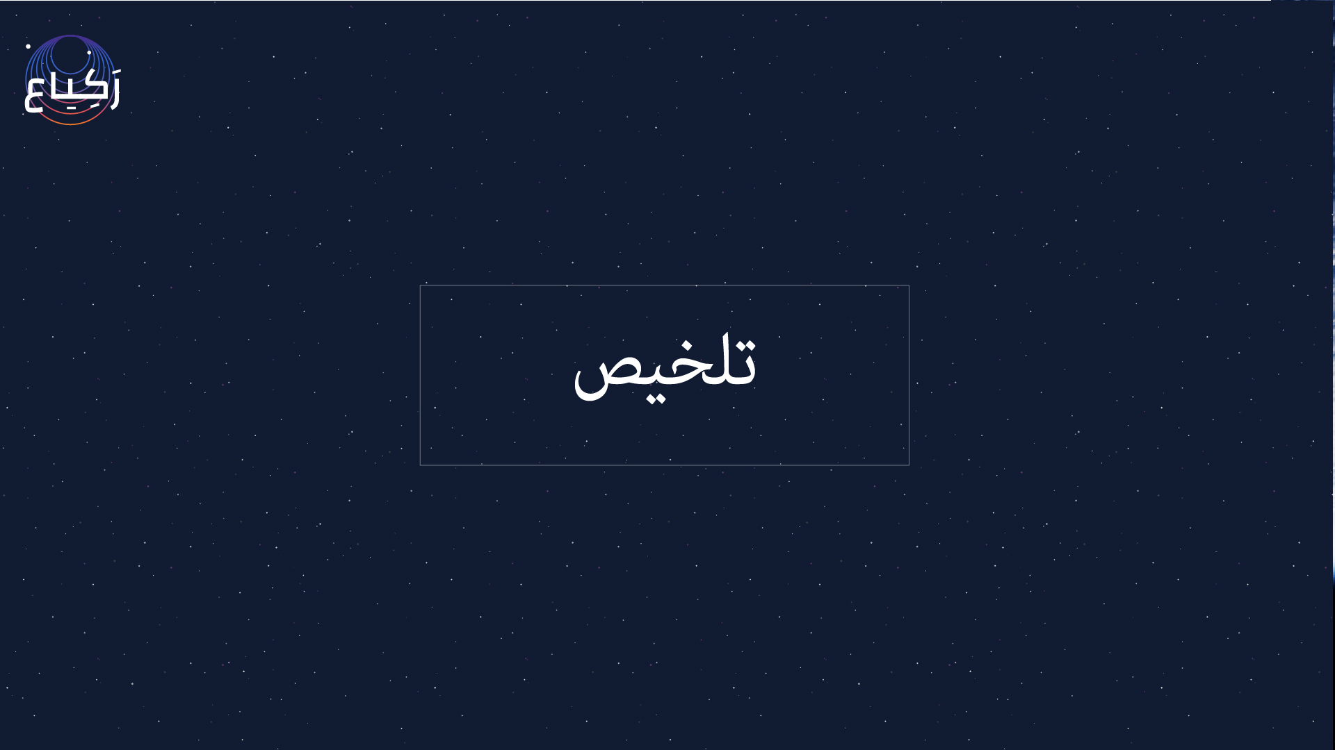
Notes:
تمّ بناء محطّة الفضاء نفسها بمسار، وهي لن تعود إلى الأرض أبدًا.
الهدف من المحطّة هو الاستمرار في العمل لنحو ثماني سنوات أخرى، وما زال غير معروف كيف، متى وأيّن ستنهي مهمّتها. هل لديكم أفكار مثيرة للاهتمام؟

Slide 16
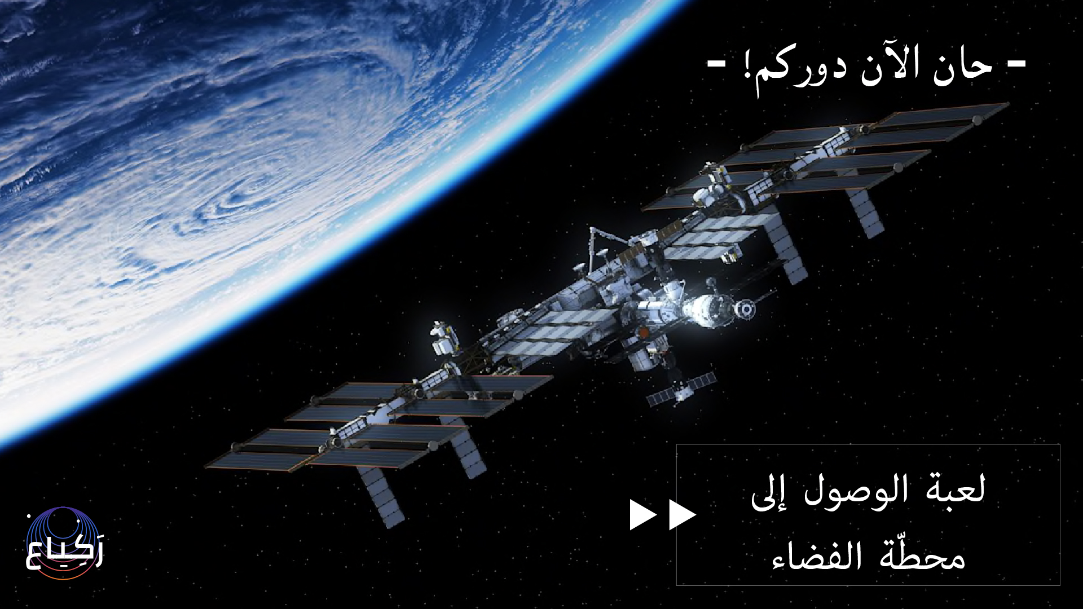
Notes:
لعبة الوصول إلى محطّة الفضاء: https://www.naraview.com
في بداية اللعبة، يجب تحديد قيمة أوليّة وقيمة نهائيّة.
اختاروا في القيمة الأوليّة المدينة التي تسكنون فيها. (يمكن البدء من أيّ قيمة)
اختاروا قيمة الهدف لتكون محطّة الفضاء الدوليّة، بالعربيّة أو الإنجليزيّة.
الهدف هو الوصول من القيمة الأوّليّة إلى قيمة الهدف بأقلّ عدد ممكن من الخطوات أو خلال أقصر وقت ممكن.
يمكن اللعب بشكل فردي أو بمجموعات. يمكن اللعب مجدّدًا أكثر من مرّة.
يمكن متابعة تقدّم المشاركين ببثّ حيّ.
من المفضّل اللعب بمجموعة كبيرة، وعرض التقدّم على اللوح.

